Slide 1
HEVC 논문 구현 과정
김범수
2020/01/25

Slide 2
Fast Mode Decision Method for Inter Prediction
An Efficient Fast Mode Decision Method for Inter Prediction
Method1: Early SKIP Mode Decision
Method2: Skip the Mode Decision of Current Depth
Method3: Skip Unnecessary ME

Slide 3
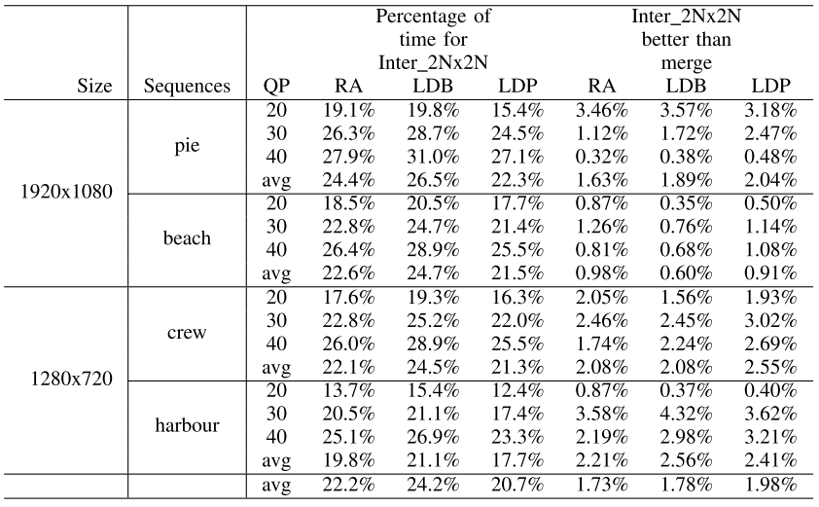
Early SKIP Mode Decision
Method1: Early SKIP Mode Decision
Inter_2N x 2N 과정은 전체 Encoding Time의 약 20%를 차지하지만
Merge mode 확인 후 best mode가 SKIP mode인 경우 Inter_2N x 2N 선택 확률은 약 2%미만
기존 : Inter_2Nx2N 체크 후 Merge mode를 체크하여 SKIP 여부 결정
제안 : Merge mode를 먼저 체크하여 SKIP 시 Inter_2Nx2N도 함께 SKIP

Slide 4
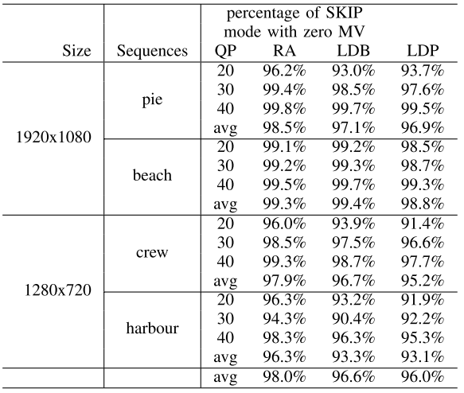
Early SKIP Mode Decision
SKIP mode와 Merge 후보 확인 후 best mode가 MV = 0을 갖는 SKIP mode인 경우 모든 mode들을 확인 후에도 약 96% 이상이 SKIP mode를 best mode로 선택
모든 Merge 후보 확인 후 best mode가 MV = 0인 SKIP mode일 경우, Inter 2N x 2N을 포함한 모든 mode SKIP

Slide 5
Skip the Mode Decision of Current Depth
Method2 : Skip the Mode Decision of Current Depth
기존 알고리즘 각 CU의 RD-Cost 비교를 통해 Mode 결정 RD-Cost 사용으론 현재 PU의 예측이 충분히 정확한지 결정, Encoding Time 줄이기 불가
제안 알고리즘 각 depth에서 sub-CU-Block들의 왜곡 분포를 이용하여 mode 선택 과정 SKIP

Slide 6
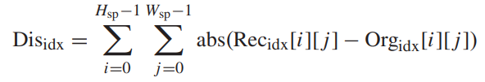



Skip the Mode Decision of Current Depth
원$본, 복원 블록을 이용하여 threshold$ $, {Dis}_{idx}$ 계산
$threshold$ 값 이상의 Distortion을 가지는 픽셀이 있는 서브 블록 구분 (검정 블록)
$NumPartLargeDis, {NumPixMoreThres}_{idx}, Max NumLargeDis 계$산 $NumPartLargeDis$ = $검$정 sub-block 수
${NumPixMoreThres}_{idx}$ = 서브 블록에서 $threshold보$다 큰 픽셀 수 $Max NumLargeDis$ = Sub블록들의 ${NumPixMoreThres}_{idx}$ 최댓값
Index 0
Index 1
Index 2
Index 3

Slide 7

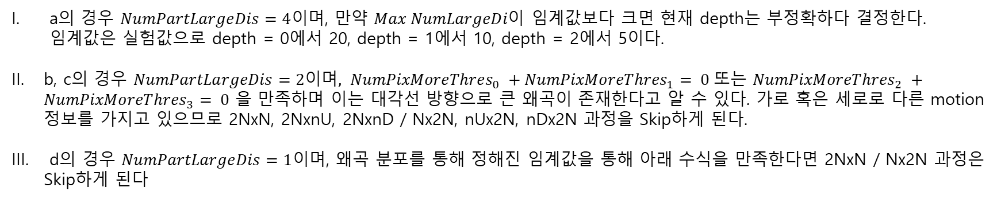
Skip the Mode Decision of Current Depth
a)
b)
c)
d)
a의 경우 $NumPartLargeDis=4$이며, 만약 $Max NumLargeDi이$ 임계값보다 크면 현재 depth는 부정확하다 결정한다. 임계값은 실험값으로 depth = 0에서 20, depth = 1에서 10, depth = 2에서 5이다.
b, c의 경우 $NumPartLargeDis=2{이며, NumPixMoreThres}_{0} +{NumPixMoreThres}_{1}= 0 또$는 ${NumPixMoreThres}_{2} +{NumPixMoreThres}_{3}= 0$ 을 만족하며 이는 대각선 방향으로 큰 왜곡이 존재한다고 알 수 있다. 가로 혹은 세로로 다른 motion 정보를 가지고 있으므로 2NxN, 2NxnU, 2NxnD / Nx2N, nUx2N, nDx2N 과정을 Skip하게 된다.
d의 경우 $NumPartLargeDis=1$이며, 왜곡 분포를 통해 정해진 임계값을 통해 아래 수식을 만족한다면 2NxN / Nx2N 과정은 Skip하게 된다
(th1 = 0.7, th2 = 1.5)

Slide 8

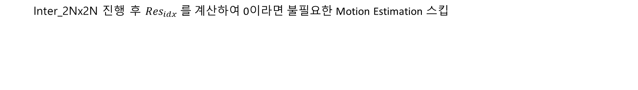
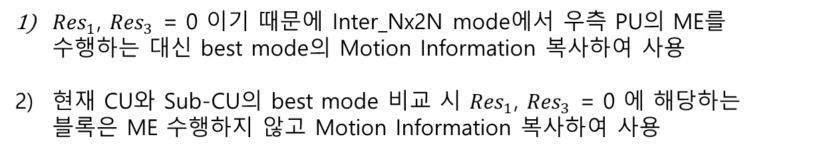


Skip Unnecessary ME
Method3 : Skip Unnecessary ME
Inter_2Nx2N 진행 후 ${Res}_{idx} 를$ 계산하여 0이라면 불필요한 Motion Estimation 스킵
Ex)
$${Res}_{idx}$$
${Res}_{1}=0$
${Res}_{1}$, ${Res}_{3}$ = 0 이기 때문에 Inter_Nx2N mode에서 우측 PU의 ME를 수행하는 대신 best mode의 Motion Information 복사하여 사용
현재 CU와 Sub-CU의 best mode 비교 시 ${Res}_{1}$, ${Res}_{3}$ = 0 에 해당하는 블록은 ME 수행하지 않고 Motion Information 복사하여 사용
${Res}_{3}=0$

Slide 9
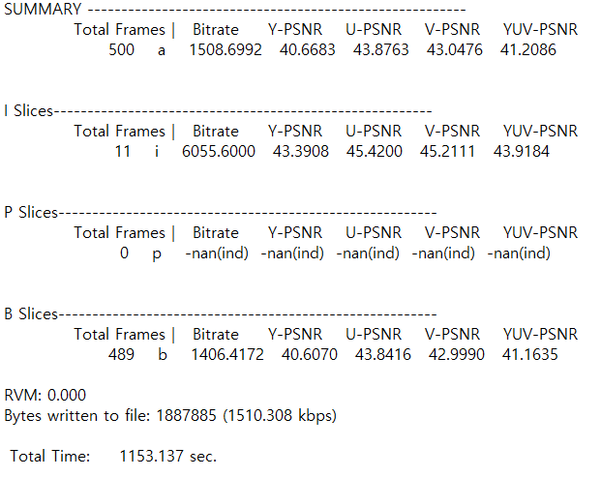
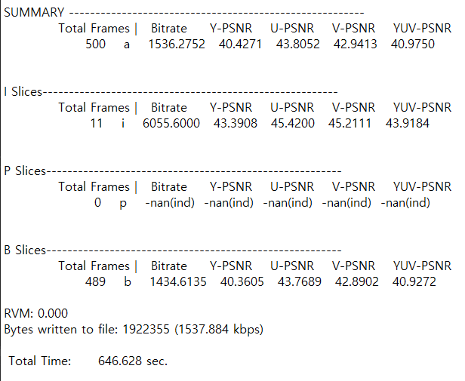
Skip Unnecessary ME
현재 Method 3-1까지 코드 구현

